Slide 1
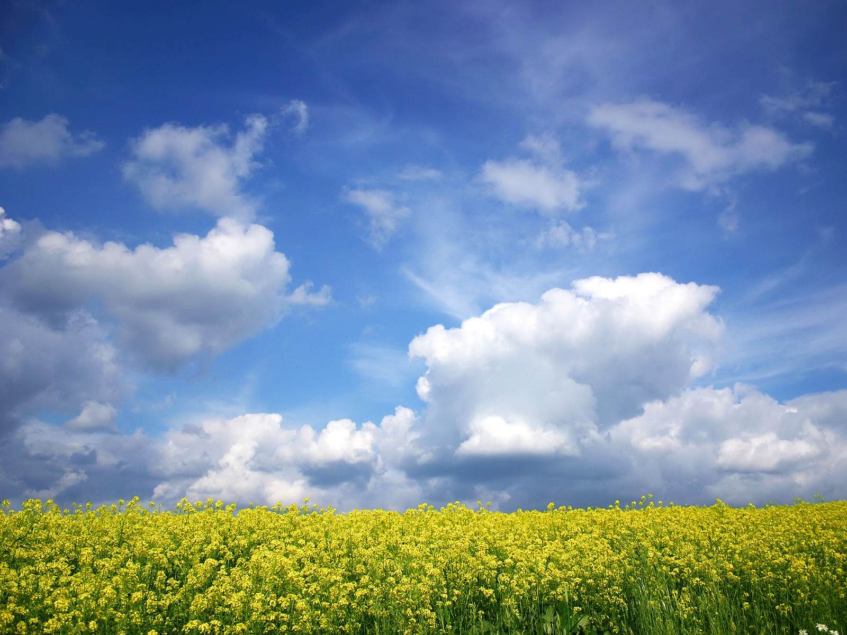
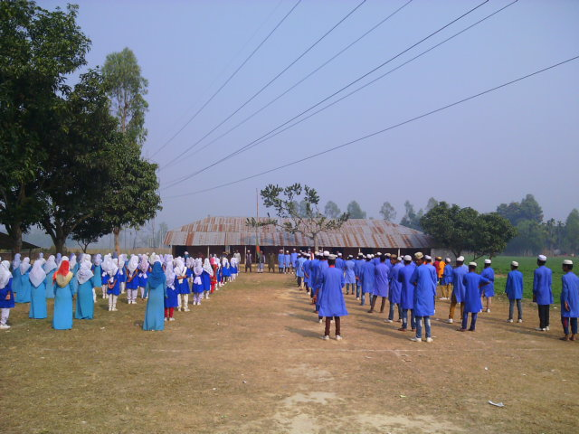
স্বাগতম

Slide 2
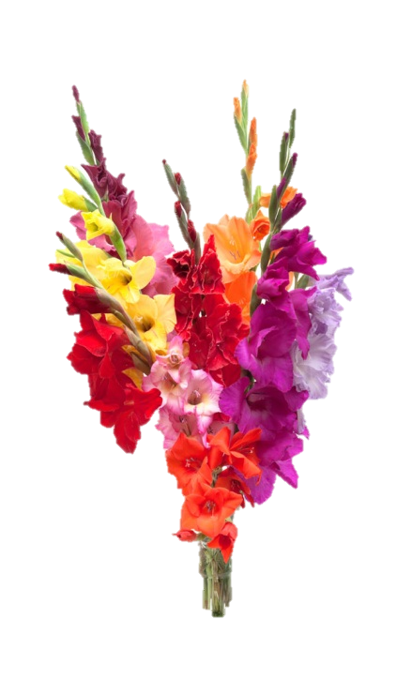
শিক্ষক পরিচিতি
পাঠ পরিচিতি
মোঃ রেজাউল ফারুক
সহকারী শিক্ষক
মানিকদিপা দারুস সুন্নাহ্‌ দাখিল মাদ্রাসা
শাজাহানপুর, বগুড়া।
০১৭৫০-৭৮২৭৭০
rezaulnogor@gmail.com
বাংলা প্রথম পত্র
(গদ্য) বহুনির্বাচনি প্রশ্নোত্তর
অষ্টম শ্রেণি
সময়ঃ 5০ মিনিট
তারিখঃ০৩/০৩/২০2০ইং

Slide 3
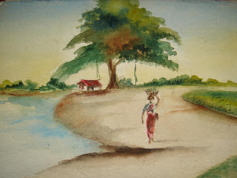
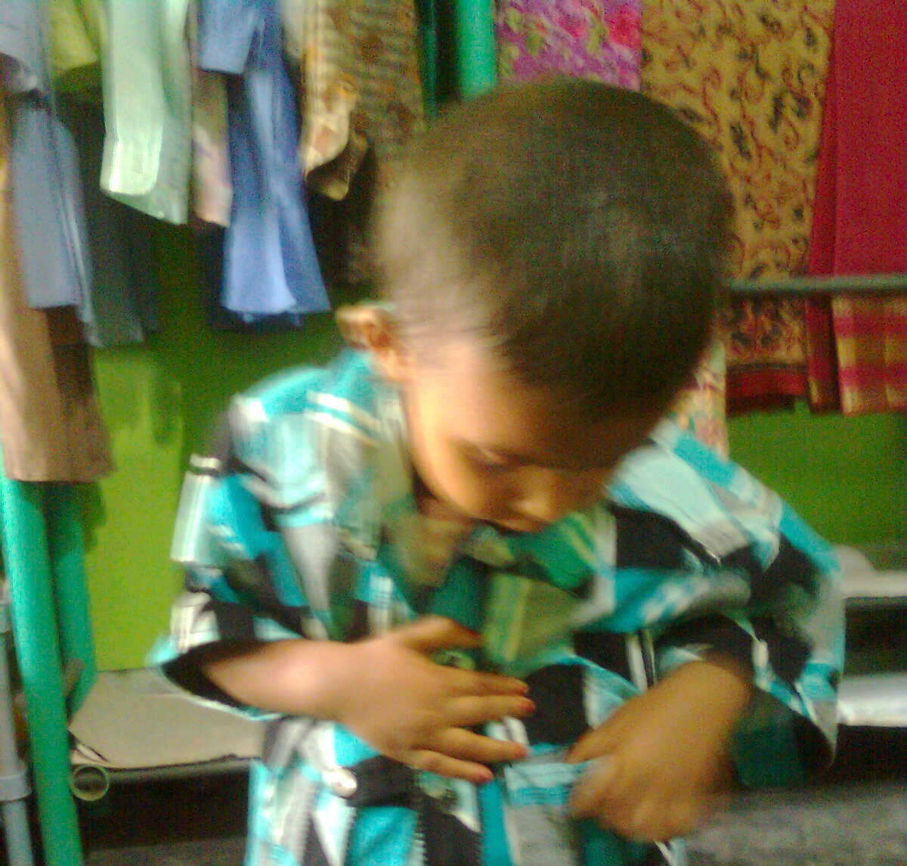
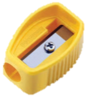
ছবিগুলো দেখ
পড়ে পাওয়া
কোনকিছু খুঁজে পেলে তাকে কী বলে?
হারিয়ে যাওয়া।
অজানায় কোন কিছু পড়ে গেলে তাকে কী বলে?

Slide 4
পাঠ ঘোষণা
পড়ে পাওয়া
বিভূতিভূষণ বন্দ্যোপাধ্যায়

Slide 5
১। ‘পড়ে পাওয়া’ গল্পের শুরু কোন মাসে?
(ক) আষাঢ় মাসে (খ) বৈশাখ মাসে (গ) শ্রাবণ মাসে (ঘ) ভাদ্র মাসে
২। ‘পড়ে পাওয়া’ গল্পে কিশোরদের সর্দার কে?
(ক) সিধু (খ) নিধু (গ) তিনু (ঘ) বিধু
৩। চন্ডীমন্ডপে একটা লোক এলো কখন?
(ক) সকালে (খ) সন্ধ্যায় (গ) দুপুরে (ঘ) বিকেলে
৪। ‘না, ও উকিলই হবে’- কার সম্পর্কে একথা বলা হয়েছে?
(ক) তিনুর (খ) নিধুর (গ) বিধুর (ঘ) সিধুর
৫। নিধুকে কে ধমক দিয়েছিল?
(ক) সিধু (খ) বিধু (গ) তিনু (ঘ) বাদল

Slide 6
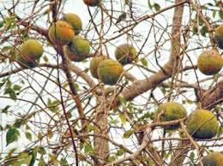
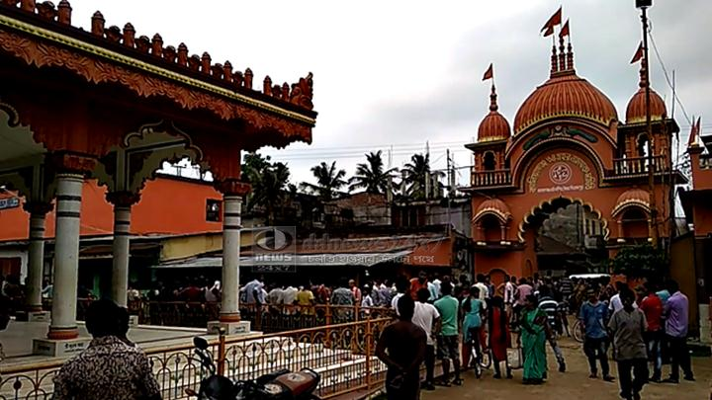
ছবিগুলো দেখ
ছবিগুলো কিসের?
বেল গাছ
মন্দির

Slide 7
৬। কার হাতের লেখা ভালো?
(ক) বিধুর (খ) তিনুর (গ) সিধুর (ঘ) বাদলের
৭। ঘুড়ির মাপে কাটা কাগজগুলো কিসের আঠা দিয়ে লাগানো হয়েছিল?
(ক) আমের (খ) কাঁঠালের (গ) বাবলার (ঘ) বেলের
৮। বালকদলের গুপ্ত মিটিং কোথায় বসেছিল?
(ক) চন্ডীমন্ডপে (খ) নাটমন্দিরের কোণে
(গ) পাশের জামতলায় (ঘ) বিচুলি গাদার পাশে
৯। সব বন্ধুর মনের শংকা দূর করল কে?
(ক) বিধু (খ) নিধু (গ) বাদল (ঘ) তিনু
১০। ‘পড়ে পাওয়া’ গল্পটি কোন গ্রন্থ থেকে সংকলিত?
(ক) নীলগঞ্জের ফালমন সাহেব (খ) পথের পাঁচালীর বন্ধু
(গ) ইস্টি কুটুমের কীট (ঘ) ধনীর দেউলের বাসিন্দা

Slide 8
১১। ভাঙ্গা মন্দিরটি কাদের?
(ক) বাদলদের (খ) লেখকদের (গ) বিধুদের (ঘ) তিনুদের
১২। বিধু কিসের শব্দ শুনবার জন্য কান খাড়া করেছিল?
(ক) আম পড়ার (খ) মেঘের আওয়াজের (গ) ঝড়ো বাতাসের (ঘ) মানুষের পায়ের
১৩। নদীর চরে ছোট ছোট বাড়িঘর কাদের?
(ক) শুদ্রদের (খ) কুমারদের (গ) কাপালিদের (ঘ) বৈষ্ণবদের
১৪। ‘পত্রপাঠ বিদায়’ কথাটির দ্বারা কী বোঝায়?
(ক) ফাঁকি দেওয়া (খ) তৎক্ষণাৎ বিদায় (গ) বিসর্জন দেওয়া (ঘ) মারা যাওয়া
১৫। ‘ঘুড়ির মাপে কাগজ কেটে নিয়ে আয় দিকি’- কী কারণে?
(ক) ঘুড়ি বানানো হবে (খ) বিজ্ঞপ্তি লেখা হবে
(গ) বন্ধুদের নাম লেখা হবে (ঘ) ছবি আঁকা হবে

Slide 9
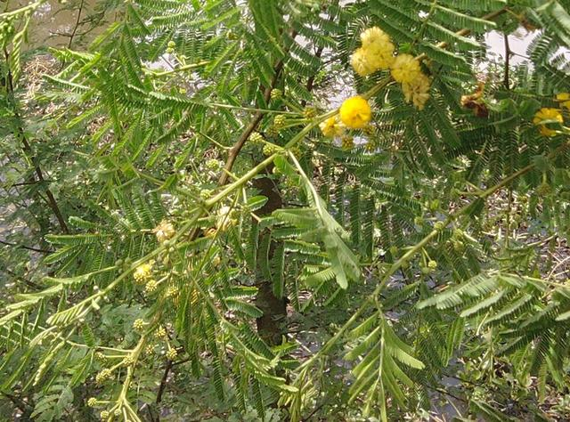
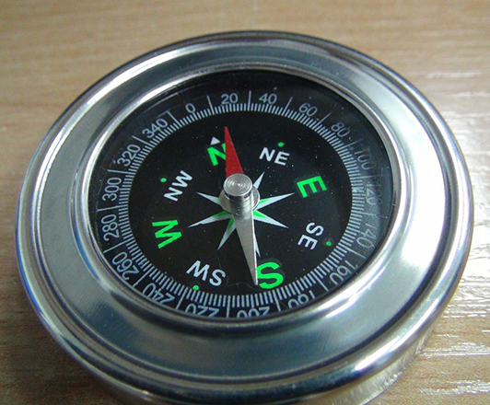
ছবিগুলো দেখ
পশ্চিম দিক
বাবলা গাছ
কম্পাস
ছবিগুলো কিসের?

Slide 10
১৬। ‘পড়ে পাওয়া’ গল্পে উল্লিখিত কাঁটা রয়েছে কোন গাছের ডালে?
(ক) নোনার (খ) চাঁপার (গ) আমের (ঘ) সাঁইবাবলার
১৭। ‘পড়ে পাওয়া’ গল্পে লোকটি কোন হাট থেকে পটোল বেচে ফিরছিল?
(ক) নির্বিষখোলা (খ) ধুপখোলা (গ) অম্বরপুর (ঘ) সম্বরপুর
১৮। কুড়িয়া পাওয়া বাক্সটি কার বাড়িতে লুকিয়ে রাখা হয়েছিল?
(ক) বাদলের (খ) বিধুর (গ) নিধুর (ঘ) রায়ের
১৯। কার হুকুম অমান্য করার সাধ্য ছেলেদের নেই?
(ক) লেখকের (খ) সিধুর (গ) বিধুর (ঘ) নরহরির
২০। বৈশাখ মাসে কোন দিকে মেঘ ডাকলে ঝড় উঠবে বোঝা যায়?
(ক) পূর্ব (খ) উত্তর (গ) পশ্চিম (ঘ) দক্ষিণ

Slide 11
২১। কোথাকার আম বিখ্যাত?
(ক) কাজী বাড়ির (খ) পীর বাড়ির (গ) চাঁপাতলীর (ঘ) জামতলীর
২২। বিভূতিভূষণ বন্দ্যোপাধ্যায় কত সালে মারা যান?
(ক) ১৯৪০ সালে (খ) ১৯৫০ সালে (গ) ১৯৬০ সালে (ঘ) ১৯৭০ সালে
২৩। কে প্রথম কান খাড়া করে ঝড়ের পূর্বাভাস অনুধাবন করেন?
(ক) সিধু (খ) বিধু (গ) বাদল (ঘ) নিধু
২৪। কে হোঁচট খেয়ে পড়ে গেল?
(ক) লেখক (খ) সিধু (গ) বাদল (ঘ) বিধু
২৫। ‘শীতে কেঁপে মরছি’- কার উক্তি?
(ক) বিধুর (খ) নিধুর (গ) বাদলের (ঘ) তিনুর

Slide 12
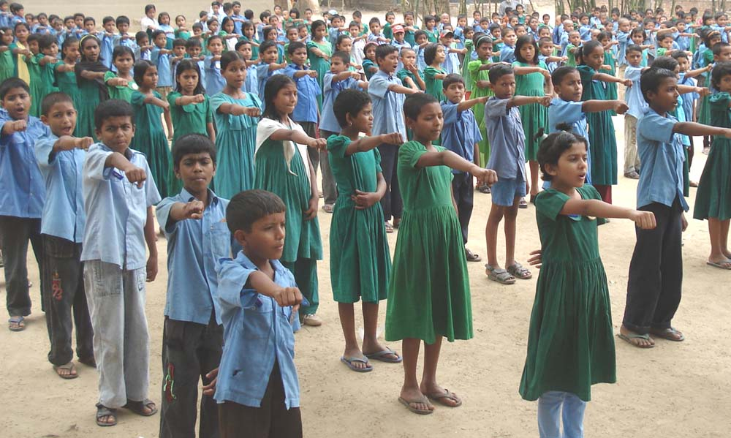
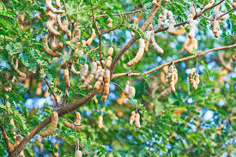
ছবিগুলো দেখ
শপথ
তেঁতুল গাছ
ছবিগুলো কিসের?

Slide 13
২৬। ‘দিব্যি’ শব্দটি আমরা কোন অর্থে ব্যবহার করি?
(ক) শপথ (খ) সংশয় (গ) বিশ্বাস (ঘ) প্রতিনিধি
২৭। গল্পের কিশোরদের নৈতিক অবস্থান কেমন?
(ক) ভগ্নপ্রায় (খ) নড়বড়ে (গ) আলুথালু (ঘ) সুদৃঢ়
২৮। কোন চড়ের কাপালীরা বন্যার কারণে নিরাশ্রয় হয়ে গেল?
(ক) মেহেরপুর (খ) অম্বরপুর (গ) বিষুবপুর (ঘ) আজিবপুর
২৯। “তেঁতুলগাছে ভূত আছে সবাই জানে।”- ‘পড়ে পাওয়া’ গল্পের এ উক্তির মধ্য দিয়ে প্রকাশ পেয়েছে কোনটি?
(ক) ভীতি (খ) জড়তা (গ) লজ্জা (ঘ) অজ্ঞতা
৩০। বাড়ুয্যেদের মাঠের বাগানে ভিড় জমার কারণ-
(ক) চাঁপাতলীর আম (খ) বিধুদের মিটিং
(গ) ঝড়-জলের প্রকোপ (ঘ) পড়ে পাওয়া বাক্সের সন্ধান

Slide 14
৩১। বিধুর বাবার মুখ দিয়ে একটি কথাও বেরুল না কেন?
(ক) বিধুর বুদ্ধিমত্তা দেখে (খ) ছেলেদের চঞ্চলতা দেখে
(গ) লোকটির কান্না দেখে (ঘ) গ্রামের মানুষের কর্মতৎপরতা দেখে
৩২। ‘যাবার সময় সে শাসিয়ে গেল’- কে শাসিয়ে গেল?
(ক) প্রথম লোকটি (খ) দ্বিতীয় লোকটি (গ) কাপালি (ঘ) নরহরি বোস্টম
৩৩। ‘পড়ে পাওয়া’ গল্পে ‘ইদির ভীষণ’ বলতে কাকে বোঝানো হয়েছে?
(ক) সিধু (খ) বিধু (গ) বাদল (ঘ) নিধু
৩৪। ‘পড়ে পাওয়া’ গল্পে টিনের ক্যাশ বাক্স হাতে দুজনে কোথায় বসেছিল?
(ক) আমতলায় (খ) তেঁতুলতলায় (গ) চন্ডীমন্ডপে (ঘ) খড়ের চালাঘরে
৩৫। ‘চোখ দিয়ে জল পড়তে লাগল’- ‘পড়ে পাওয়া’ গল্পে কাপালিকের উক্ত অনুভূতির
কারণ কী?
(ক) বাক্স হারানো (খ) বন্যায় আশ্রয়হীনতা
(গ) ডাল ভাতের আমন্ত্রণ পাওয়া (ঘ) বাক্স ফেরত পাওয়া

Slide 15
৩৬। চাঁপাতলীর আমের ক্ষেত্রে এত আগ্রহের কারণ-
i. নির্বিঘ্নে কুড়ানো যায় ii. প্রচুর পাওয়া যায় iii. খেতে অত্যন্ত সুস্বাদু
নিচের কোনটি সঠিক?
(ক) i ও ii (খ) ii ও iii (গ) i ও iii (ঘ) i, ii ও iii
৩৭। ‘পড়ে পাওয়া’ গল্পের মূল প্রতিপাদ্য বিষয় হলো-
i. কিশোরদের সততা ii. বিচক্ষণতা iii. বয়োজ্যোষ্ঠদের প্রতি ভালোবাসা
নিচের কোনটি সঠিক?
(ক) i ও ii (খ) i ও iii (গ) ii ও iii (ঘ) i, ii ও iii
৩৮। বক্সের জন্য আসা প্রথম ব্যক্তিকে বাক্সটি দেওয়া হয়নি। কারণ-
সে বিকৃত উচ্চারণে লেখকের নাম বলেছে ii. সে প্রলোভনে এসেছিল
iii. তার বর্ণনা ও পাওয়া বাক্সটির সাথে মিলেনি
নিচের কোনটি সঠিক?
(ক) i ও ii (খ) i ও iii (গ) iii (ঘ) ii ও iii

Slide 16
নিচের উদ্দীপকটি পড় এবং ৩৯, ৪০ ও ৪১ নং প্রশ্নের উত্তর দাওঃ
জেভিন পড়ালেখায় যেমন, বিতর্কেও তেমন। বিতর্ক প্রতিযোগিতায় ওর যুক্তি উপস্থাপন আর বলার কৌশল দেখে সবাই মুগ্ধ।
৩৯। উদ্দীপকের জেভিন ‘পড়ে পাওয়া’ গল্পের কোন চরিত্রের প্রতিরুপ?
(ক) বাদল (খ) লেখক (গ) বিধু (ঘ) কাপালি
৪০। উল্লিখিত চরিত্রে মেলে-
i. নেতৃত্ব গুণ ii. বিচক্ষণতা iii. দায়িত্বশীলতা
নিচের কোনটি সঠিক?
(ক) i ও ii (খ) i ও iii (গ) ii ও iii (ঘ) i, ii ও iii

Slide 17
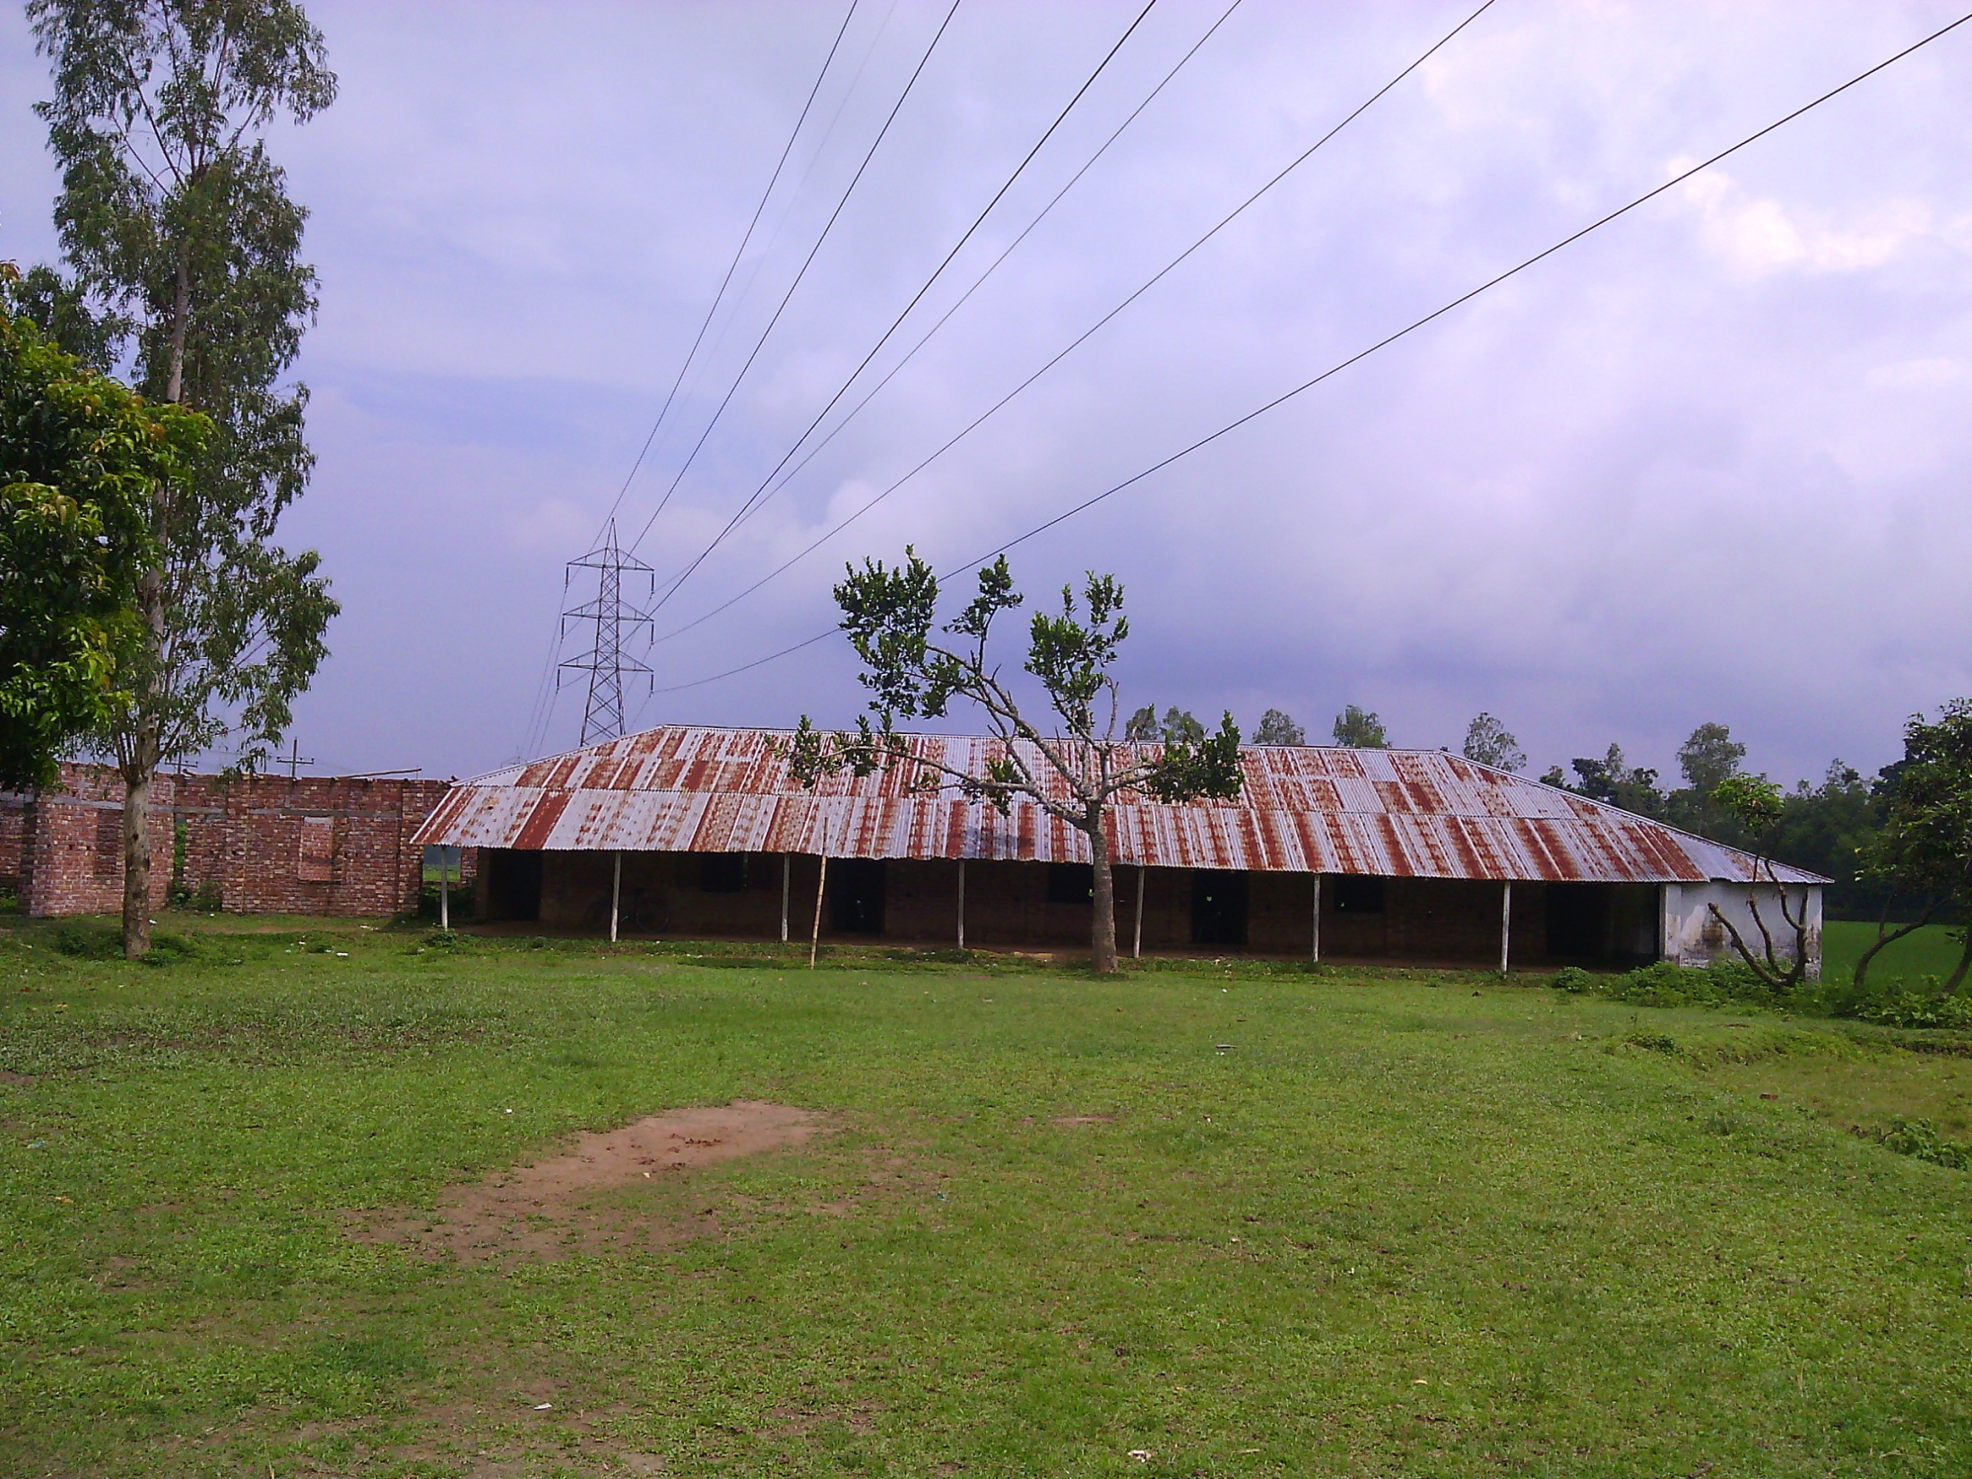
ধন্যবাদ

